Slide 1
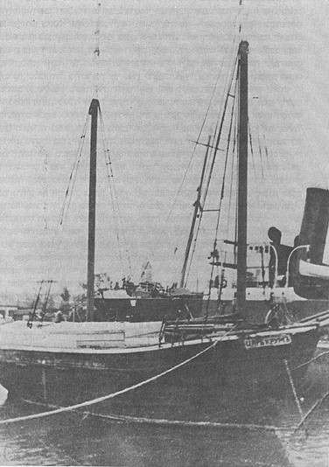
התמונה היחידה של ספינת המעפילים "סלבדור"
התמונה צולמה בנמל וורנה בבולגריה, בראשית דצמבר 1940, ערב הפלגתה לארץ שהסתיימה באסון בו קיפחו את חייהם 238 מנוסעיה. צבי סוזין היה בין 114 הניצולים.
"סלבדור" ניצבת בחלק הקדמי של התמונה ועדיין ניתן לקרוא על חרטום הספינה את שמה המקורי - "צאר קרום". מאחוריה עוגנת "סטרומה" - ספינת נהרות עתיקה, ששנה מאוחר יותר טובעה ע"י צוללת סובייטית כשעל סיפונה 760 מעפילים מרומניה.

Slide 2
דצמבר 1940 בעיר הנמל וורנה – ימים ספורים לפני הפלגת "סלבדור"
צבי סוזין (ראשון משמאל) – נער יהודי בן 15 מסופיה, המכונה בפי חבריו מאנצ'ו, צועד עם חבריו מתנועת "השומר הצעיר" וחברים להפלגה, ברחובות עיר הנמל - וורנה, בעוד ההכנות להפלגת הספינה הרעועה למסעה הארוך לארץ עדיין נמשכות.
ההכנות להפלגה נמשכות בהשתתפות פעילה של חלק מהנוסעים - החלוצים, בוגרי תנועות הנוער הציוניות, שעוסקים בכל מלאכה על הספינה שמטילים עליהם מארגני ההפלגה, כולל שמירתה. בינתיים "תופסים פוזה" בטיילת שליד הים. הבגדים החמים מעידים על עונת החורף שנמצאת בעיצומה. צבי סוזין - ראשון משמאל.

Slide 3
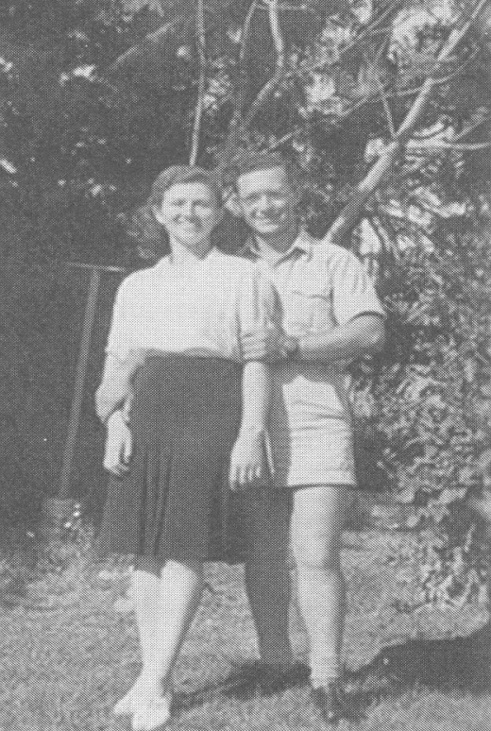
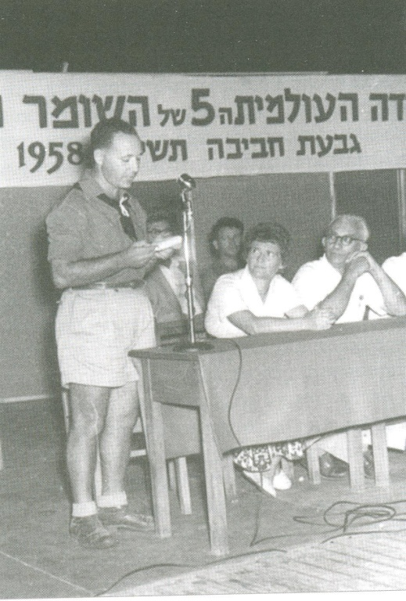
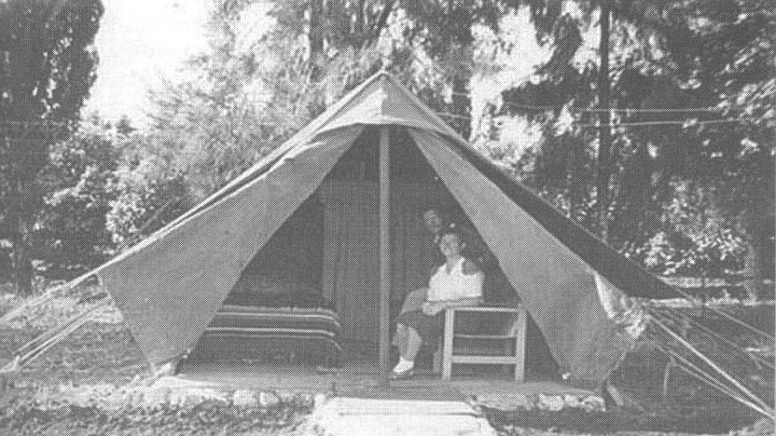
תחנות בחייו של צבי סוזין בארץ
צד שמאל – מלמעלה למטה:
חברת הנוער בשער העמקים 1941-2
רועה צאן בקיבוץ עין שמר בו צבי התקבל כחבר ב-1944
אוהל המשפחה הצעירה בעין שמר – 1946
למטה:
הזוג הצעיר – בתיה וצבי בראשית דרכם
צבי מברך בוועידת "השומר הצעיר" בגבעת חביבה - 1958

Slide 4
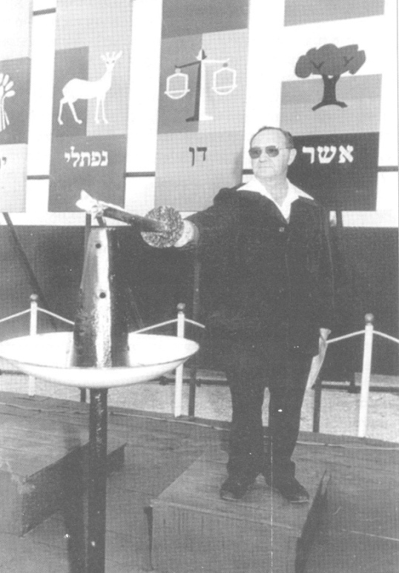
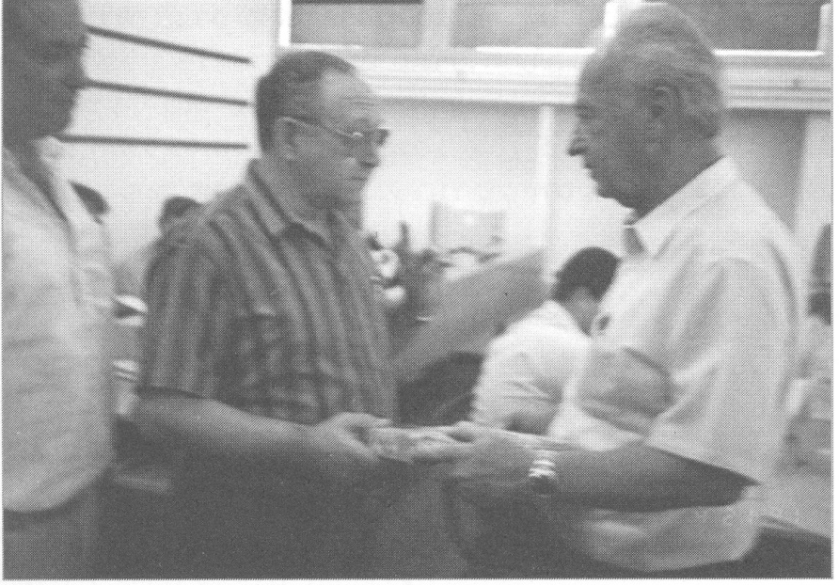
תחנות בחייו של צבי סוזין בארץ
צבי - מרכז פדגוגי של המוסד החינוכי הקיבוצי - עירון, ויעקב ריפתין - ממנהיגי מפ"ם, מארחים אחרי מלחמת ששת הימים את דוד בן-גוריון, לשיחה עם התלמידים על השלכות המלחמה על המדינה.
צבי - מנהל המכללה הטכנולוגית נצרת עלית, מארח את ראש הממשלה - יצחק רבין - 1991;
רב סרן מי"ל צבי סוזין - מפקד חבל מנשה בהגנה המרחבית;
צבי מדליק משואה בהר הרצל ביום העצמאות - 1985.

Slide 5
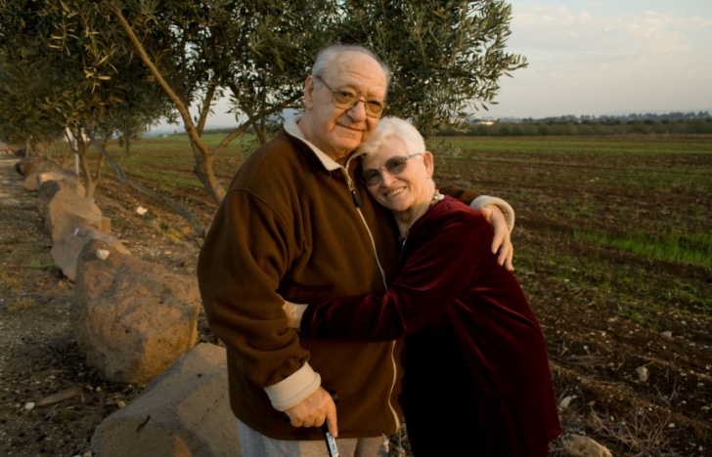
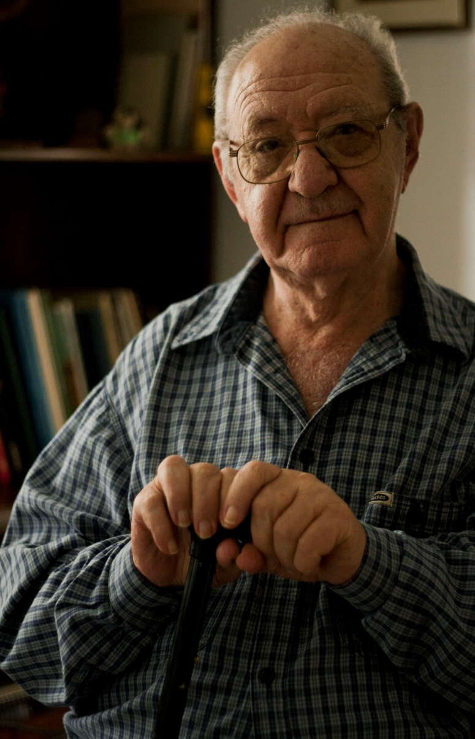
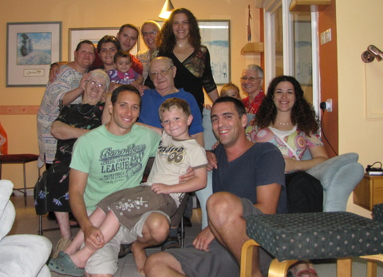
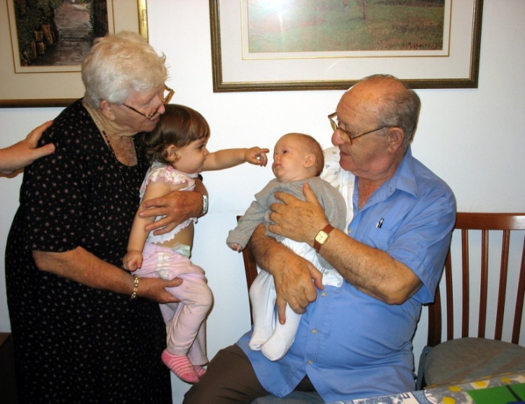
איש שבע מעש - בערוב ימיו

